Slide 1
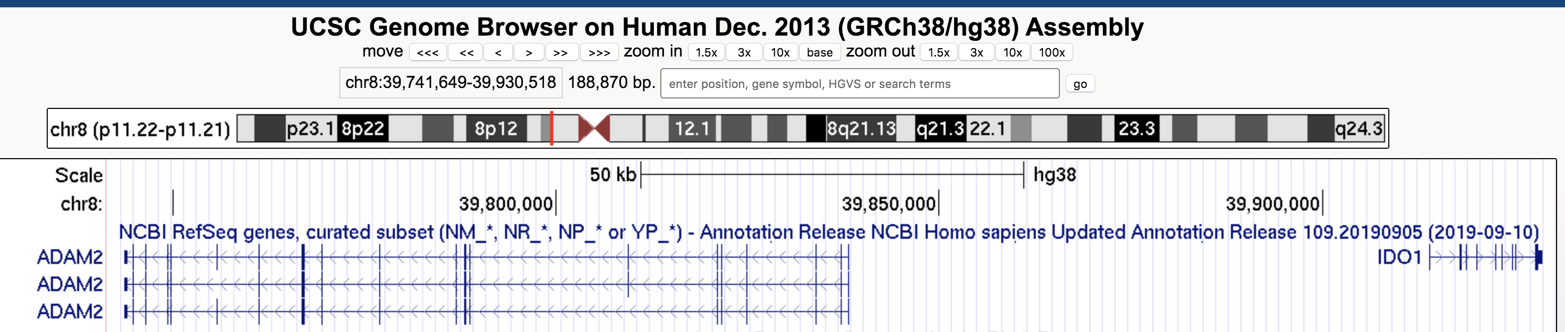
TxStart
TxEnd
Contained
(Start > TxStart) && (End < TxEnd)
Overlapping
(Start < TxEnd) && (End > TxStart)

